Slide 1

Spark SQL的查询优化方法
邵航宇
2020.07.31

Slide 2
目录
目录
1
背景介绍
2
SQL优化
3
Spark
4
Spark SQL优化

Slide 3

背景介绍
——数据库发展
——数据库模型
——SQL的出现

Slide 4
数据库发展
IBM研究员F. Codd
提出关系型数据库
SQL成为标准查询语言
开源数据库，图数据库，非关系型数据库等
1960s
1974
2000s
1970
1980s
当前
数据库出现
Codasyl网络模型
IMS层次模型
System R和Ingress推出
SQL语言出现
三大商业数据库公司微软，IBM和Oracle

Slide 5

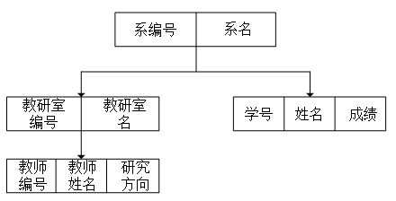


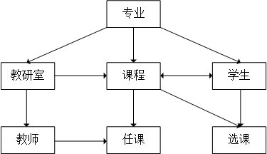

数据库模型
仅能表示实体1:n的关系，不能表示m:n的复杂关系
层次模型
实体关系映射成二维表，结构简洁操作方便
关系模型
数据关联性大，结构复杂不易维护
网络模型

Slide 6
SQL的出现
SQL(Structured Query Language)
F. Codd参与System R研发
System R推出查询语言SEQUEL，后更名为SQL
1987年ISO正式推出SQL国际标准
二维表结构存储实体属性，结构简洁
存储路径隐蔽，程序和数据具有高度独立性
数据语言的非过程化程度较高
优点
查询效率低下
查询时需指明数据所在的表和列，不指明具体路径
需要系统对查询进行优化
缺点
关系模型

Slide 7
SQL优化
——SQL原理
——优化方法
——SQL优化

Slide 8
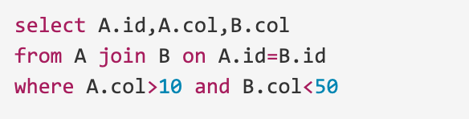
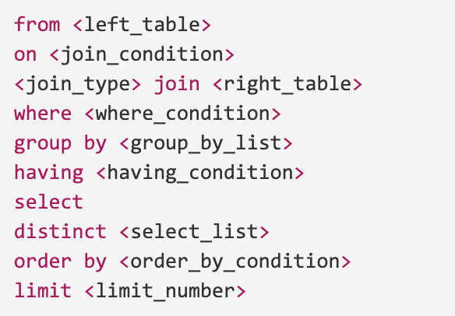
SQL原理
客户端把语句发给服务器端执行
合法性检查
查询高速缓存
服务器端进行语句解析
语义检查
确认执行计划
服务器端执行语句
查询对象加锁
访问权限核对
提取数据返回客户端

Slide 9
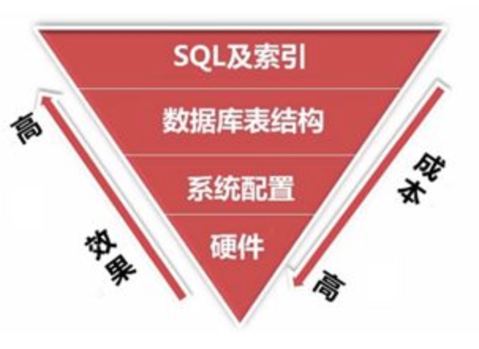

优化方法
优化
硬件
系统配置
数据表结构
SQL及索引
索引(Index)
空间
SQL优化
建立目录
增高查询速度
增加存储空间
不适合频繁删改的列
优先使用索引
优化查询条件
减少全表扫描
Join连接优化
时间

Slide 10
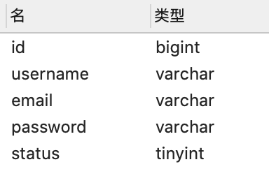
SQL优化
使用索引
username列未建立索引
1000000条数据
username列建立索引
Explain查看执行计划
Notes:
截屏2020-07-27 14.03.44

Slide 11

SQL优化
Join优化
驱动表与被驱动表
for (A总记录数){
}
小表作为驱动表
大表作为被驱动表
A Join B
for (B总记录数){
……
}
left join时，左表是驱动表，右表是被驱动表 right join时，右表是驱动表，左表是被驱动表
在SQL优化中，永远是以小表驱动大表
其他优化方法
尽量用(inner) join，避免使用 left(right) join
在 left(right) join 时尽可能满足ON的条件，而少用Where的条件
减少子查询的使用，而改用 join

Slide 12
Spark
——Spark简介
——Spark架构
——Spark SQL

Slide 13

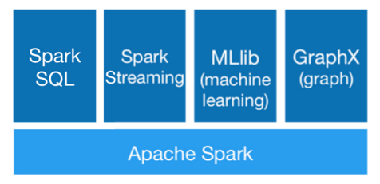
Spark简介
由加州大学伯克利分校AMP实验室于2009年开发，具有以下特点：
运行速度快：使用有向无环图（Directed Acyclic Graph , DAG）执行引擎以支持循环数据流与内存计算
容易使用：支持使用Scala、Java、Python和R语言进行编程，可以通过Spark Shell进行交互式编程
通用性：Spark提供了完整而强大的技术栈，包括SQL查询、流式计算、机器学习和图算法组件
Spark专为大规模数据处理而设计的快速通用的分布式计算引擎

Slide 14
Spark架构
Driver Program
Work Node
运行应用程序main函数并创建SparkContext的进程
每个应用的任务控制节点
Cluster Manager
管理集群资源
Spark Content
Executor
代表用户的应用程序
工作节点负责具体任务执行

Slide 15
Spark SQL
Spark SQL is a Spark’s module for working with structured data
数据兼容
组件扩展
性能优化
兼容从Hive、HDFS、RDD、 parquest文件、Json文件和RMDBS获取数据
SQL的语法解析器、分析器、优化器都可以重新定义和扩展
采用内存列式存储、自定义序列化器等方式提升性能
支持原生SQL语句查询，可用于Java，Scala，Python和R
提供DataFrame和DataSet API对数据进行抽象处理
可以通过启动thrift Server来支持JDBC、ODBC的访问
特性

Slide 16
Spark SQL优化
——树与规则
——Catalyst优化器
——执行过程
——Join策略

Slide 17
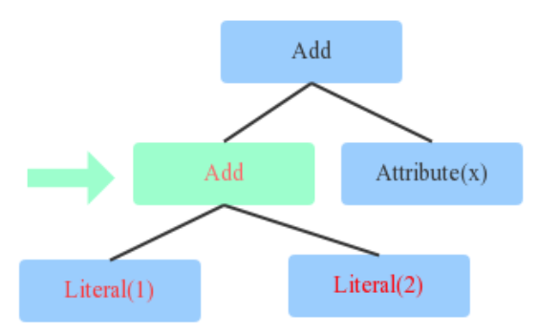
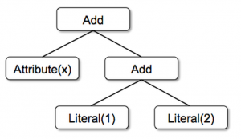
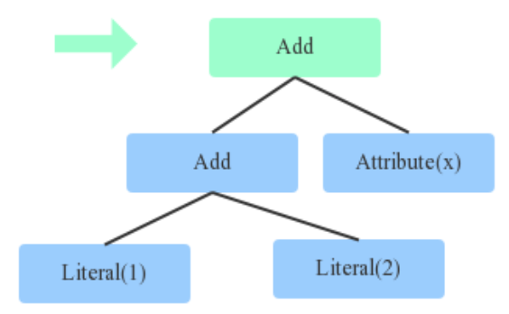
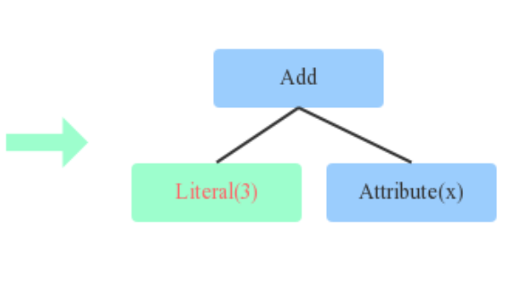
树与规则
树(Tree)和规则(Rule)是Spark SQL优化器中的两个重要数据结构
树(Tree)
X+(1+2) =>Add(Attribute(x), Add(Literal(1), Literal(2)))
规则(Rule)
用于对树操作，是将一棵树转换为另一棵树的方法
最常见的是模式匹配函数，找到并替换特定子树
使用二叉树遍历算法，查找所有匹配的子树

Slide 18
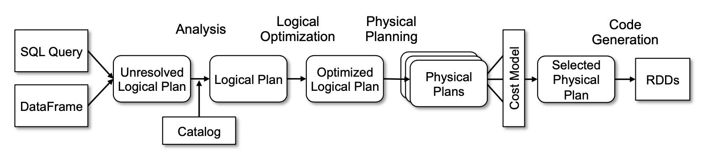
Catalyst优化器
Catalyst优化器
Spark SQL的核心，针对语句执行过程中的查询优化框架
Parse模块将SQL解析为语法树(AST)
Analyzer模块借助Catalog信息进行分析
Optimizer模块使用优化策略进行深入优化
SparkPlan模块将优化逻辑计划转换为物理计划
生成运行于各台机器上的Java字节码

Slide 19
执行过程
Parse
将SQL字符串切分成单独的Token
根据语义规则解析为一棵抽象语法树(AST)
生成未解决的逻辑计划(unresolved logical plan)

Slide 20
执行过程
Analyzer
需要基本的元数据信息(Catalog)来表达这些词素
元数据包括表的Scheme和基本函数信息
生成逻辑计划(logical plan)

Slide 21
执行过程
Optimizer
优化器分为基于规则优化(RBO)和基于代价优化(CBO)
遍历AST，匹配满足规则的节点，再进行相应的等价转换
生成优化逻辑计划(optimized logical plan)

Slide 22
执行过程
SparkPlanner
Spark根据不同场景为Join算子制定了不同的算法策略
生成物理计划(physical plan)

Slide 23
Join策略
Join算法策略
Broadcast Hash Join
Shuffle Hash Join
Sort-Merge Join
Hash Join
Hash步骤
确定Build Table以及Probe Table
构建Hash Table
依次扫描Probe Table,将匹配成功的两者join在一起

Slide 24
Join策略
Broadcast Hash Join
将小表广播分发到大表所在的分区节点上
每个分区节点上执行 hash join
适合一张很小的表和一张大表进行 Join

Slide 25
Join策略
Shuffle Hash Join
将两个表按照 join key 进行分区，相同 join key 的记录重分布到同一节点
每个分区节点上执行 hash join
适合一张小表和一张大表进行 Join
spark.sql.autoBroadcastJoinThreshold 默认10M

Slide 26
Join策略
Sort Merge Join
两张大表根据 join key 进行重新分区
对单个分区节点的两表数据，分别进行排序
对排好序的两张分区表数据执行 join 操作
适合两张大表进行 Join

Slide 27
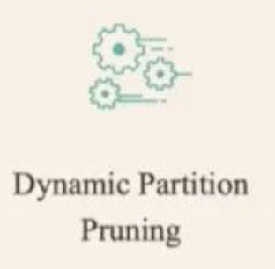
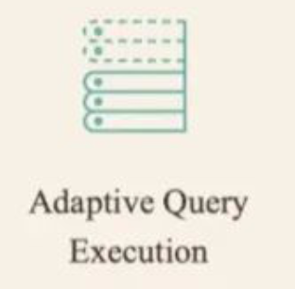
新特性
Spark 3.0 中增加两个与SQL有关的新特性
动态分区修剪
基于运行时（run time）推断出来的信息来进一步进行分区裁剪
可以在运行的时候过滤掉表中无用的数据
查询扫描可以得到2～18倍的加速
自适应查询执行
允许Spark Planner在运行时执行可选的执行计划
三个功能：动态合并、动态调整join策略、动态优化倾斜的join
查询可以得到2～8倍的加速

Slide 28
致谢
谢 谢大家！
2020/07/31

